Slide 1
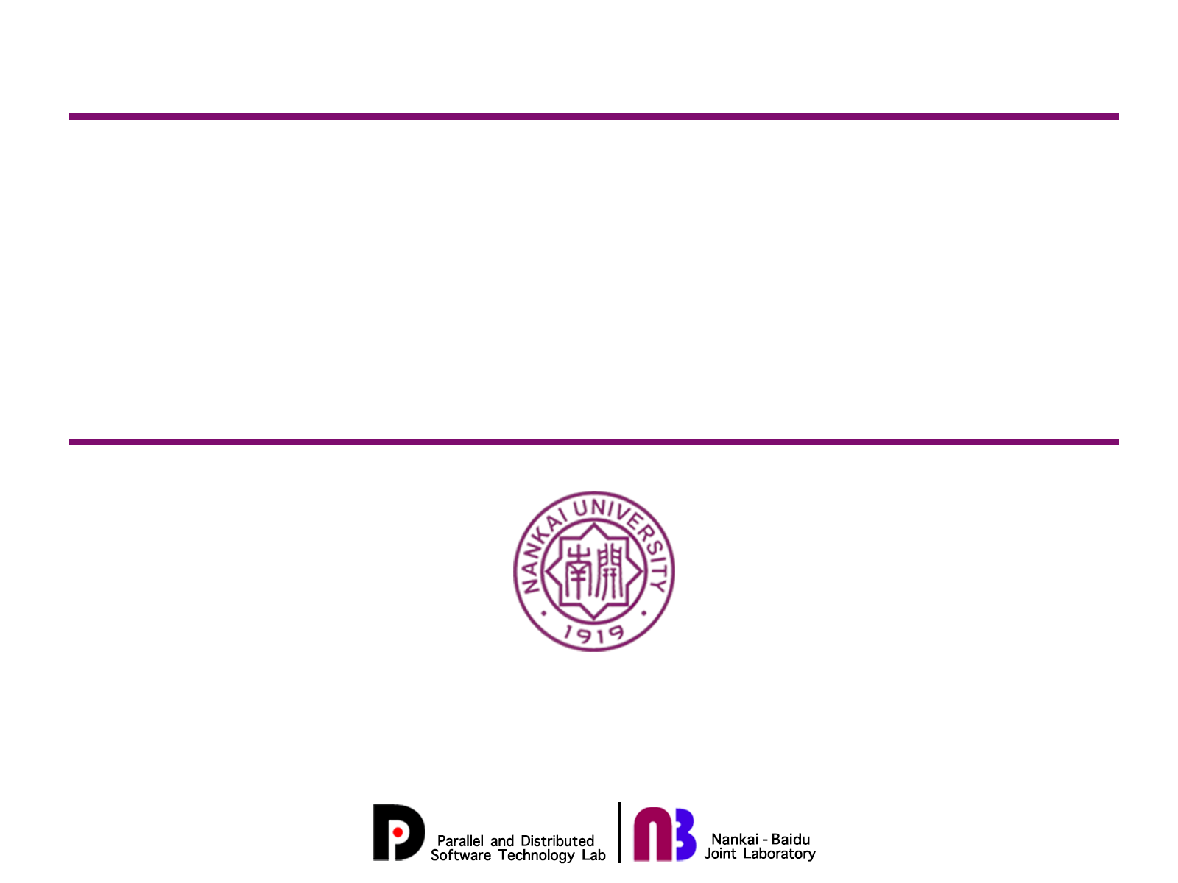
非易失性内存
及其用户态编程模式
何柯文 2019. 10. 22
hekw@nbjl.nankai.edu.cn

Slide 2
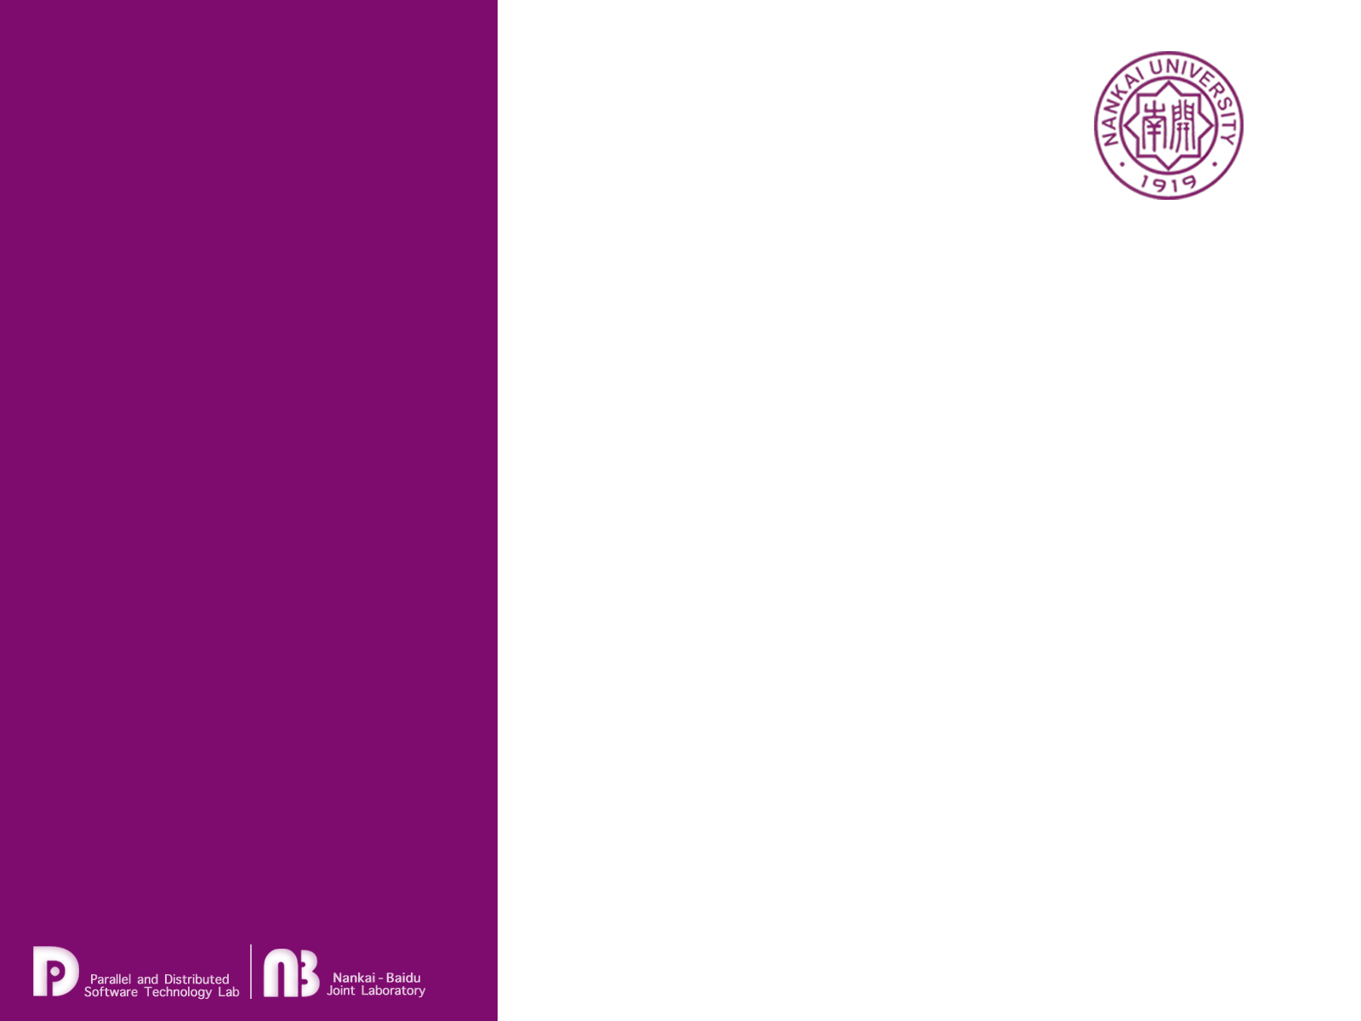
目录
持久性内存简介
内存、存储和持久性内存
PM编程模型
持久性内存所带来的优势以及挑战
基于PM研究内容
Intel Optane DC Persistent Memory
基本介绍
AEP的两种模式
DAX 文件系统
PMDK
AEP的性能表现

Slide 3
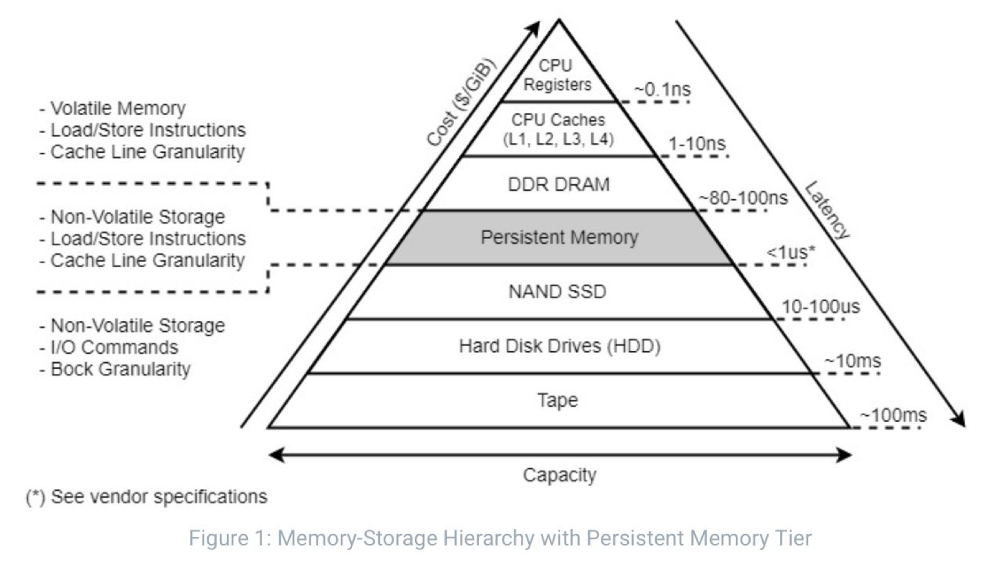
内存、存储和持久性内存
Notes:
1959年工人正在搬磁盘。

Slide 4
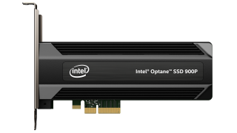
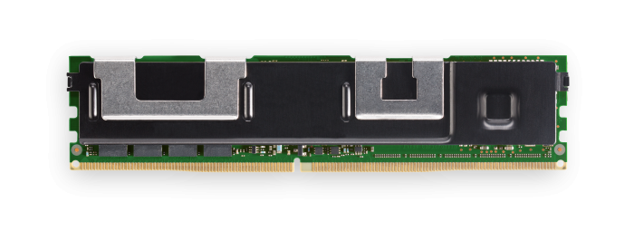
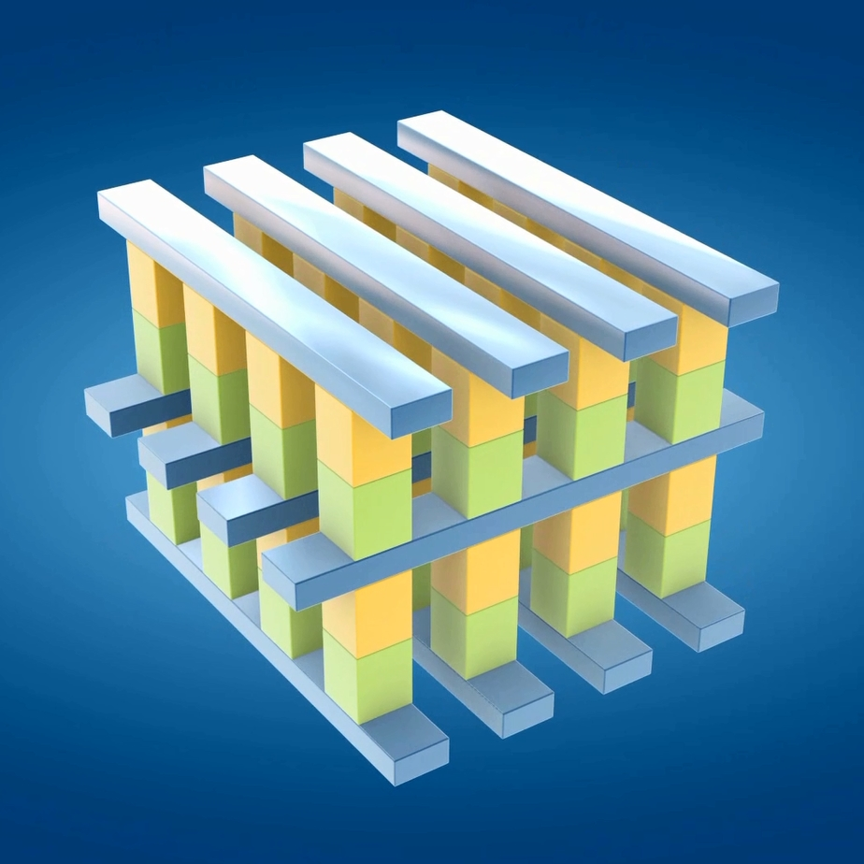
内存、存储和持久性内存
Intel’s Optane NVMe SSD
Intel’s Optane DC
Persistent Memory
Byte-addressable
Byte-addressable
Non-volatile
& non-volatile
3D XPoint
Notes:
1959年工人正在搬磁盘。

Slide 5
内存、存储和持久性内存
很多种别名：
Non-Volatile Memory (NVM) 广义上指非易失存储介质；
狭义上必须连接到DIMM接口。
NVDIMM 多指DRAM+电池+Flash。
Persistent Memory (PM) 一般指DIMM接口的NVM。
Storage Class Memory (SCM) 一般指DIMM接口的NVM。
很多种NVM技术：
种类 | 评价
DRAM + Flash + 电池 | 速度和DRAM一样，昂贵，做不大。
PCM | 基于相变的非易失介质，比DRAM稍慢。
Memristor | 忆阻器，比DRAM稍慢。
3D XPoint | 最接近商用，有人怀疑就是PCM技术。
Notes:
1959年工人正在搬磁盘。

Slide 6
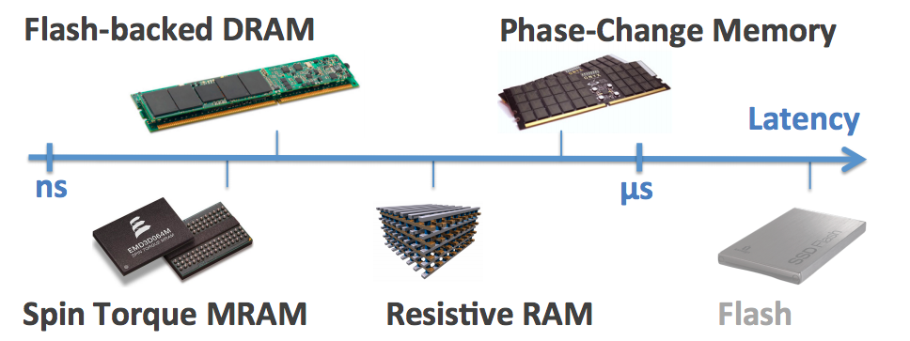
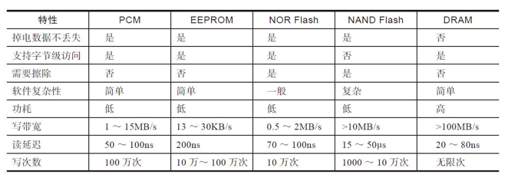
内存、存储和持久性内存
Non-volatile
Volatile
Notes:
1959年工人正在搬磁盘。

Slide 7
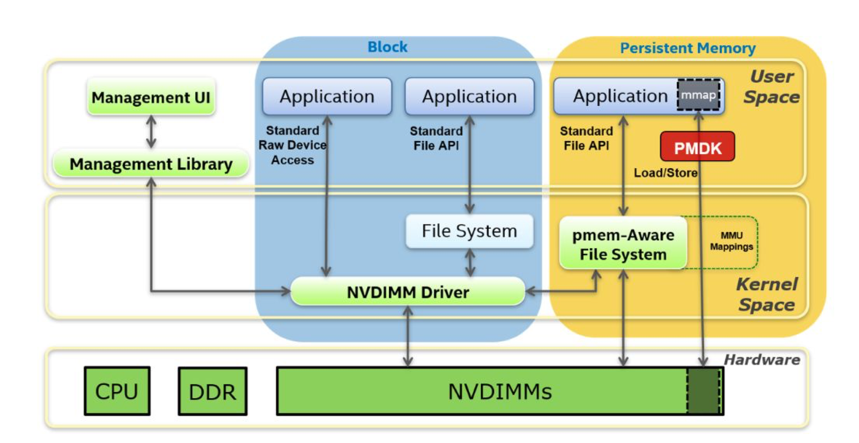
PM编程模型
Notes:
1959年工人正在搬磁盘。

Slide 8
持久性内存所带来的优势以及挑战
优势： (1) 简化存储栈；
zero copy；
字节寻址；
持久化；
性能差于DRAM，远优于NVMe SSD。
挑战： (1) 持久化；
原子可见性；
崩溃一致性。
Notes:
字节寻址意味着可以原地更新

Slide 9
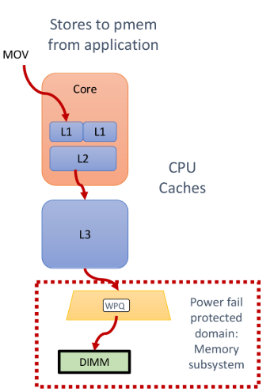
持久化
传统存储设备的持久化：
易失区
非易失区
Register --> L1/L2/L3 caches --> memory --> disk
fsync()
PM设备的持久化：
Register --> L1/L2/L3 caches --> persistent memory
Cacheline刷新指令
Notes:
字节寻址意味着可以原地更新

Slide 10
CacheLine flush与sfence
崩溃一致性：如何保证写入的数据一定写入，掉电写入的数据不丢？
产生的原因：
（1）写PM操作先写入CPU Cache，并未真正写入PM；
（2）CPU指令乱序发射，断电之前的Clflush指令不一定执行。
CacheLine flush指令：刷CPU CacheLine -> AEP
clflush：每次保证一个CacheLine(64字节)刷回到AEP上，不需要用sfence；性能最差，只能串行。
clflushopt：clflush的可并行版，需要用 sfence；性能比clflush好，特殊的CPU支持
clwb：作用与clflushopt相同，需要用sfence，但不将CPU CacheLine进行invalid，对于读的局部性较好。性能最佳，特殊CPU支持，建议使用clwb。
NT指令：不通过CPU Cache，不用考虑CacheLine刷回。
sfence指令：保证在sfence指令前后的store指令不会交叉
使用建议：根据性能来排序，NT指令+sfence -> clwb+sfence -> clflushopt+sfence -> clflush
Notes:
字节寻址意味着可以原地更新

Slide 11
原子可见性
为保证某段内存在某个时间仅被一个线程访问，需要注意的是原子可见性的问题(Atomicity或Visibility)，当前x86平台可以实现以下粒度的原子可见性：
8 字节原子更新 64 位处理器的 store 命令都是 8 字节粒度的原⼦更新。
16 字节原子更新 现代处理器可以使⽤加 LOCK 前缀的 cmpxchg16b 指令实现 16 字节的原⼦写。
64 字节 (cacheline 粒度) 原子更新 利⽤硬件事务型内存 (hardware transactional memory, HTM) 可以在事务内保证可以保证某个 cacheline 的所有数据 不被刷⼊内存。
(要原⼦地更新某个 cacheline，⾸先⽤ XBEGIN 开始⼀个 RTM 事务，然后在是事务内对⽬标 cacheline 进⾏所需的修改，最后写 XEND 结束这个 事务。在事务完成后，再进⾏ clflush 等命令，保证被修 改过的 cacheline 就被原⼦地写回 PM。)
Notes:
字节寻址意味着可以原地更新

Slide 12
崩溃一致性
存储系统的崩溃一致性：
崩溃原子性(Failure Atomicity)问题，又可以称为崩溃一致性(Crash Consistency)问题。此问题是在设计存储系统中一定会遇到的问题。
(举个例子：Linux ext4等文件系统称为日志文件系统，因为它靠日志机制来保证崩溃一致性)
基于PM的存储系统的崩溃一致性：
x86平台的Failure atomicity 仅为8字节。注意：虽然cache以64字节的cacheline大小为粒度进行cache到内存的数据传输，但硬件上仍然分8次(每次8字节)进行传输，所以即使是同一cacheline，也会被系统崩溃或断电打断。
因此，任何大于8字节的持久化操作，都要用额外的崩溃一致性机制保证整个存储一系统的一致性。
常用的方法有顺序写、日志、日志结构等方法。
Notes:
字节寻址意味着可以原地更新

Slide 13
基于PM的研究：数据结构
持久化数据结构的挑战：
如何提供低开销的一致性保障？
有的数据结构对延迟敏感， NVM延迟高于DRAM，如何保证其性能？
如何应对NVM较差（学界假设NVM写延迟是DRAM的4~8倍，但实测来看， 应用层感知到的NVM 写延迟与DRAM相近）的写性能？
如何减少NVM的写磨损问题？
常见解决方案：
区分数据结构中的primary data和non-primary data
保存现有数据结构，采用log或事务保证各种操作的原子性
对数据结构进行重新设计，进行log-free的一致性保障
进行写操作的优化
Notes:
字节寻址意味着可以原地更新

Slide 14
基于PM的研究：数据结构
数据结构 | 论文简称 | 主要思想
B+树结构 | FP Tree、Fast Fair Tree | 分离内存节点(DRAM)和叶子结点(NVM)，利用B+树的异常数据进行恢复
Radix Tree | WORT | 讨论路径压缩和非路径压缩持久化Radix Tree
Hash Table | Level Hash、CCEH | 针对hash table装填因子低以及resize代价高的问题进行写优化
Notes:
字节寻址意味着可以原地更新

Slide 15
基于PM的研究：文件系统
基于PM的文件系统研究的重点：
PM访问速度与DRAM比肩，软件延迟尽可能少
减少I/O访问栈以及文件系统元数据的访问；
用户态文件系统，减少内核态的切换代价；
保证文件系统的崩溃一致性问题
Log Structure文件系统(追加写结构)；
崩溃一致性强弱与性能tradeoff。
论文：NOVA、SplitFS、Octopus、PMFS、SplitFS、BPFS、Aerie、Strata
Notes:
字节寻址意味着可以原地更新

Slide 16
Intel Optane DC Persistent Memory
简介
Intel Optane DC Persistent Memory是目前商业化的持久性内存设备，又称为Apache Pass
特性
字节寻址
持久化
读带宽大概是是DRAM的1/4，读延迟大概是DRAM的4倍
写带宽低于DRAM；写延迟高于DRAM，远低于NVMe SSD
性能有轻微的放大现象，256字节最优
Notes:
字节寻址意味着可以原地更新

Slide 17
AEP的两种模式
Memory Mode
DRAM作为缓存，AEP作为实际存储；其缓存方案是最简单的4或者8个AEP页映射至1个DRAM 页。
一般DRAM和AEP的比例为1:4，1:8。
优点：完全当做DRAM来使用，无需修改项目代码。
性能表现：在占用内存较小的情况下，性能可以接近 DRAM；在内存占用率较高的情况，性能掉 到只有原来的30%～20%（高吞吐情况下）。
App Direct Mode
将AEP配置成字符设备或者块设备
字符设备/dev/dax0.0，直接mmap
对于块设备/dev/pmem0.1，可刷文件系统并进行挂载，ext4-dax
优点：可以根据自己的需求和 DRAM混合进行订制。
性能表现：下面会进行具体介绍。
Notes:
字节寻址意味着可以原地更新

Slide 18
DAX文件系统
Ext4 DAX
特点：bypass page cache，mmap()接口可以直接将存储设备直接映射到用户空间
优点：
（1）用户对于数据的读写访问无需进入内核态；
（2）并且减少了page cache的拷贝代价。
缺点：
（1）对于存储在文件系统中支持DAX的内核及其相关模块仍然要被拷贝进RAM；
（2）对于ARM、MIPS和SPARC这类有虚拟mmaped cache的架构DAX无法工作；
（3）因为没有struct page的结构，对于get_user_pages()等获取页表信息的函数无法工作
Notes:
字节寻址意味着可以原地更新

Slide 19
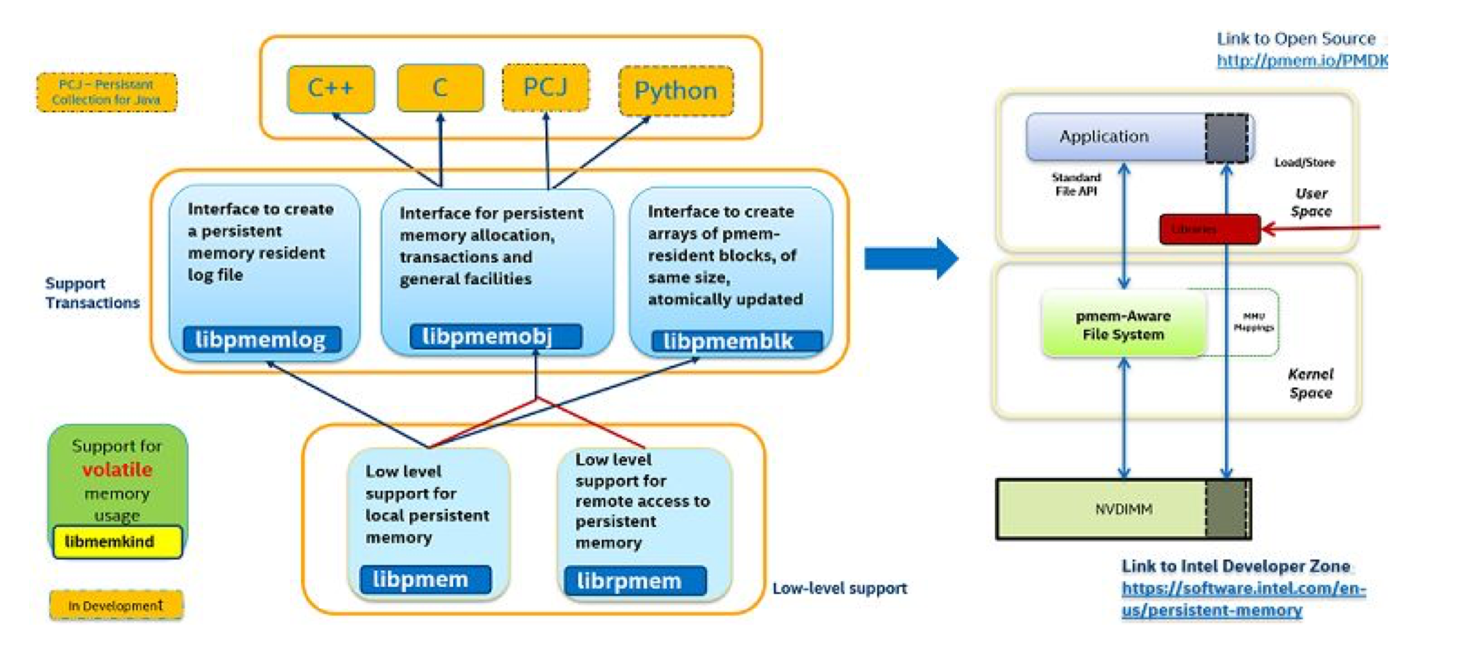
PMDK
Persistent Memory Development Kit(PMDK)是Intel开发维护的一套在持久化内存上进行开发的工具集
集合各类库以及工具，以便捷开发人员管理和访问持久化内存设备
Notes:
字节寻址意味着可以原地更新

Slide 20
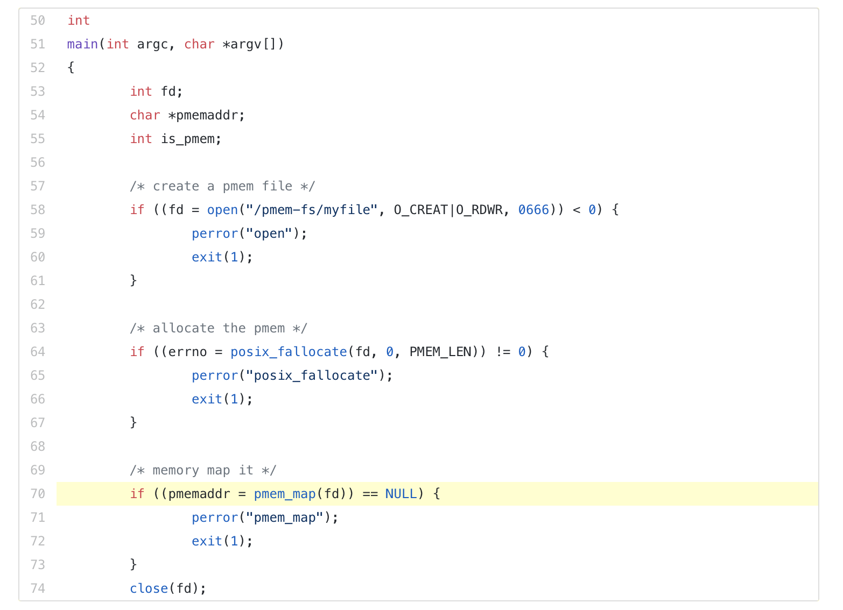
PMDK
libpmem
libpmem为操作PM的基础库
Notes:
字节寻址意味着可以原地更新

Slide 21
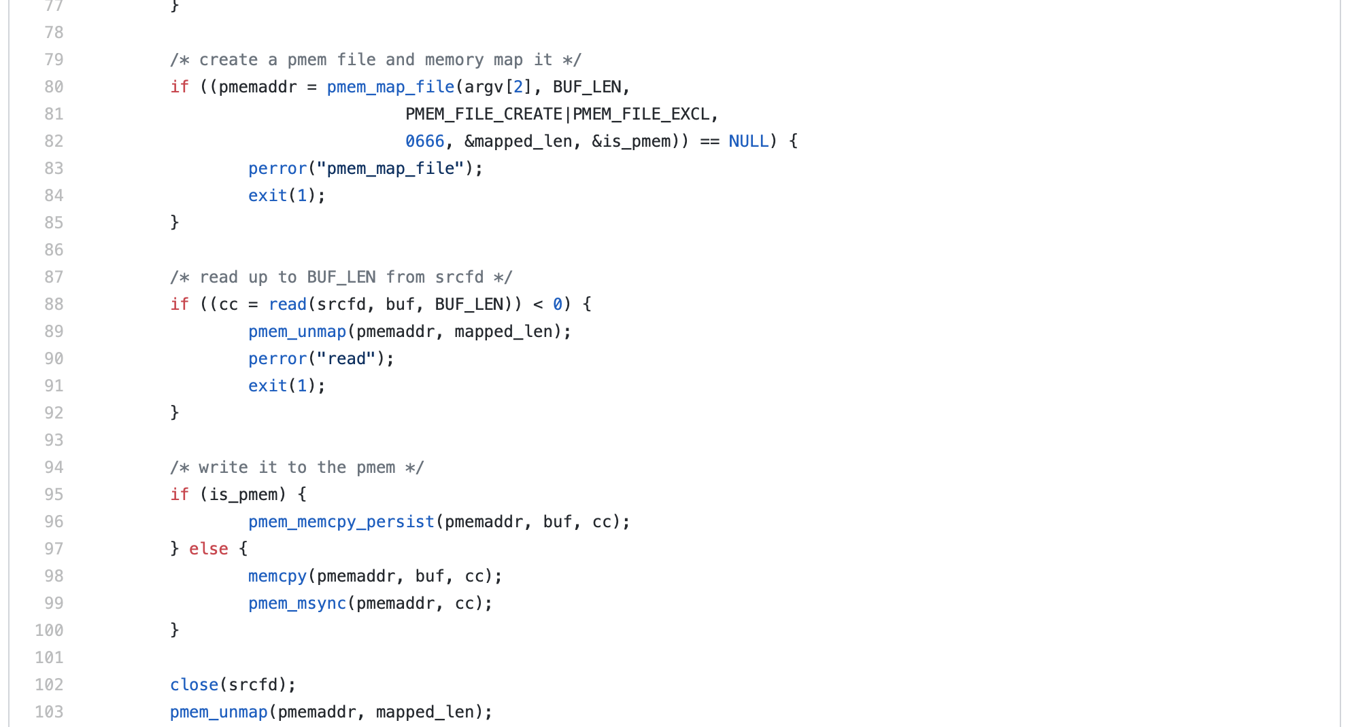
PMDK
libpmem
Notes:
字节寻址意味着可以原地更新

Slide 22
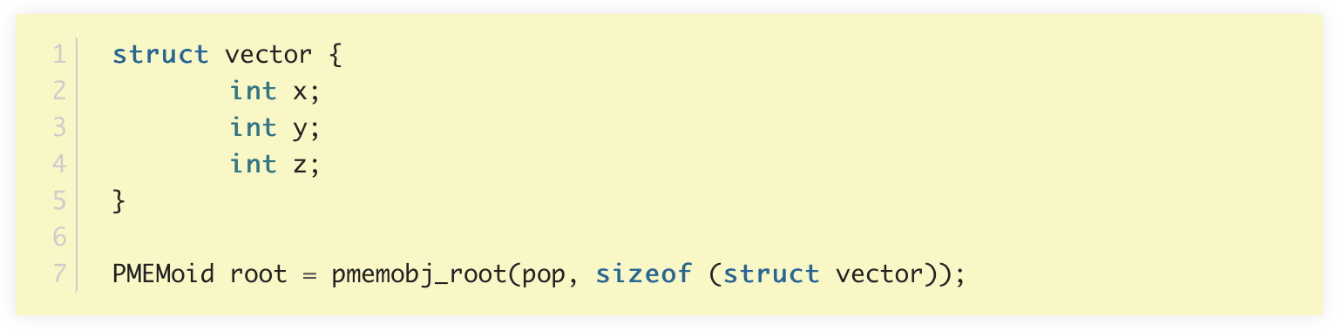
PMDK
libpmemobj
申请PMEMObj对象
写操作有对应的写Log操作，一次写入相当于两次写入
Notes:
字节寻址意味着可以原地更新

Slide 23
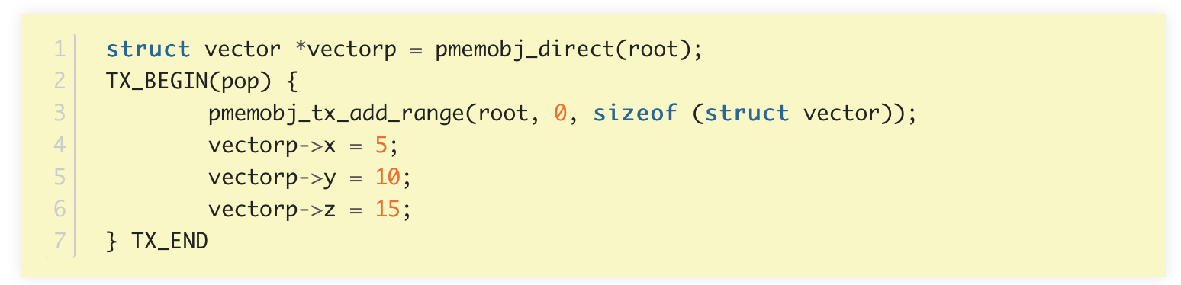
PMDK
libpmemobj
写入PMEMObj信息
Notes:
字节寻址意味着可以原地更新

Slide 24
AEP的性能表现（带宽）
峰值单片读带宽：6.5GB/s
达到峰值带宽的条件
顺序读：（启用CPU预取 ）线程数大于8，读粒度大于64Byte。线程过多或粒度过大会引起 读带宽的小幅下降（20%）
随机读：（启用CPU预取）线程数大于8，读粒度大于4KB。线程过多或粒度过大会引起读宽的小幅下降（20%）
峰值单片写带宽：2.0GB/s~2.2GB/s
达到峰值带宽的条件（关闭CPU预取，或使用NT指令）
顺序写：线程数大于4小于8，写粒度大于256Byte。线程过多或粒度过大会引起写带宽下降 （50%）。
随机写：同上。但写粒度 较大（大于1KB）时，应尽量控制写线程数小于等于4。
推荐线程数：
读：16~20线程
写：4线程
Notes:
字节寻址意味着可以原地更新

Slide 25
AEP的性能表现（延迟）
读延迟：
小粒度（512Byte以内）少线程（16~20线程以内）情况下可低至 150ns~200ns。
大粒度（1KB以上）多线程（20线程以上）情况下，延迟可升高至us级。
写延迟：
小粒度（512Byte以内）少线程（4~8线程以内）情况下可低至 200ns~300ns。
大粒度（1KB以上）多线程（20线程以上）情况下，延迟可升高至us级。
读写延迟都随访问粒度的增加或线程数的增加而升高
推荐访问粒度：256Byte
Notes:
字节寻址意味着可以原地更新

Slide 26
AEP的性能表现（读写延迟）
读延迟：
256Byte以下：40线程以内延迟均在ns级，40线程时为650ns左右
512Byte：20线程以内延迟均在ns级，20线程时为880ns左右
1KB以上：4线程以内延迟均在ns级，4线程时为700ns左右
其余情况，延迟均在us级及以上
写延迟（NT写）：
512Byte以下：8线程以内延迟均为ns级，8线程时为680ns左右
1KB：2线程内延迟均为ns级，2线程时为460ns左右
其余情况，延迟均在us级及以上
Notes:
字节寻址意味着可以原地更新

Slide 27
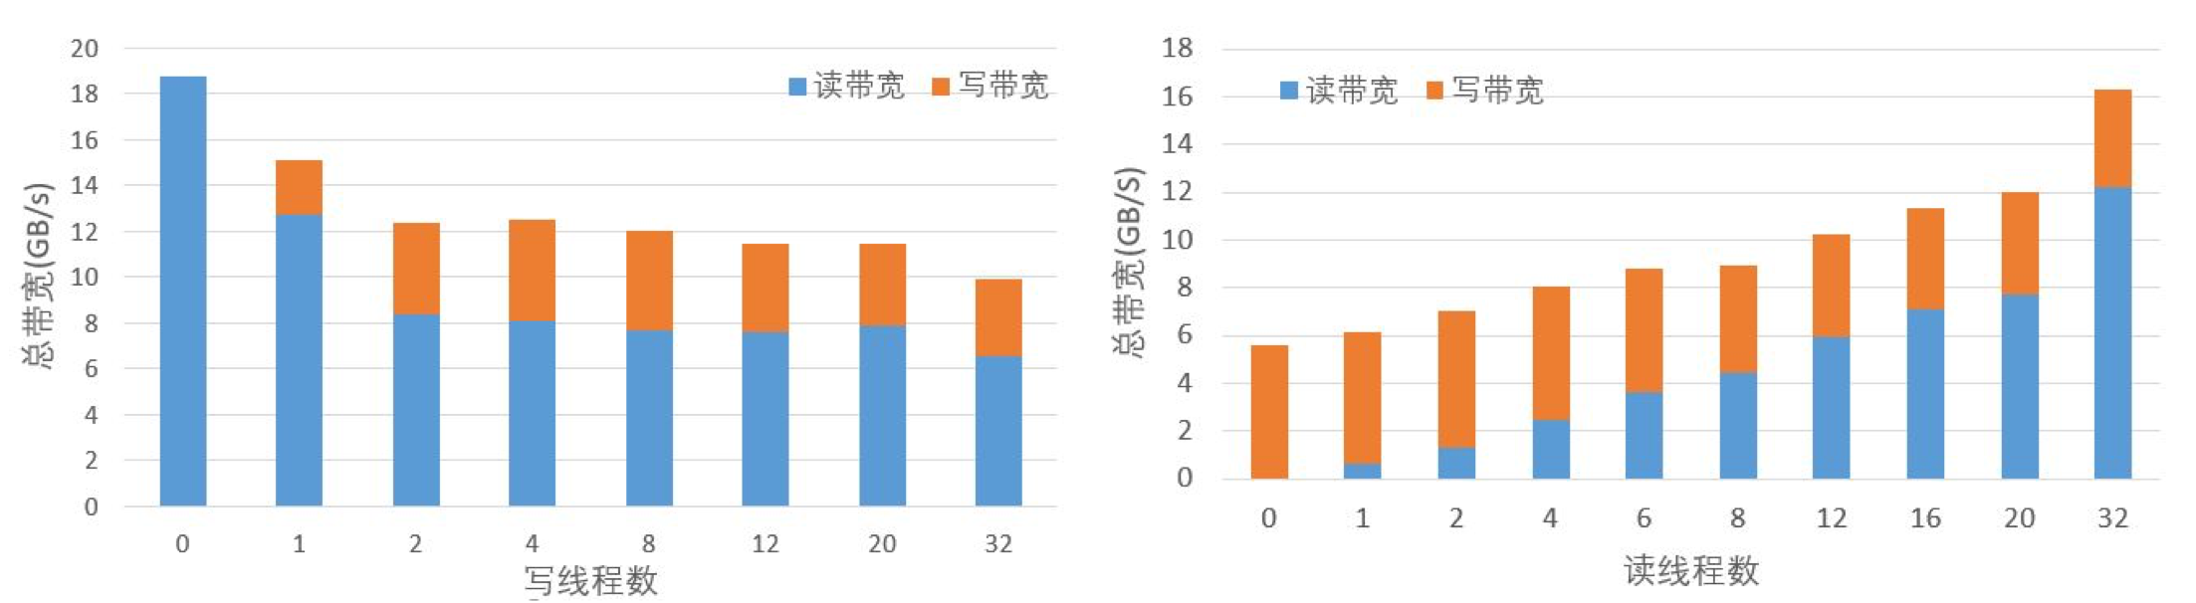
AEP的性能表现（混合读写带宽）
读写混合时，读写均无法达到各自的峰值
读带宽受写线程影响显著：
读写带宽受会受到读线程的影响，但是影响较小
Notes:
字节寻址意味着可以原地更新

Slide 28
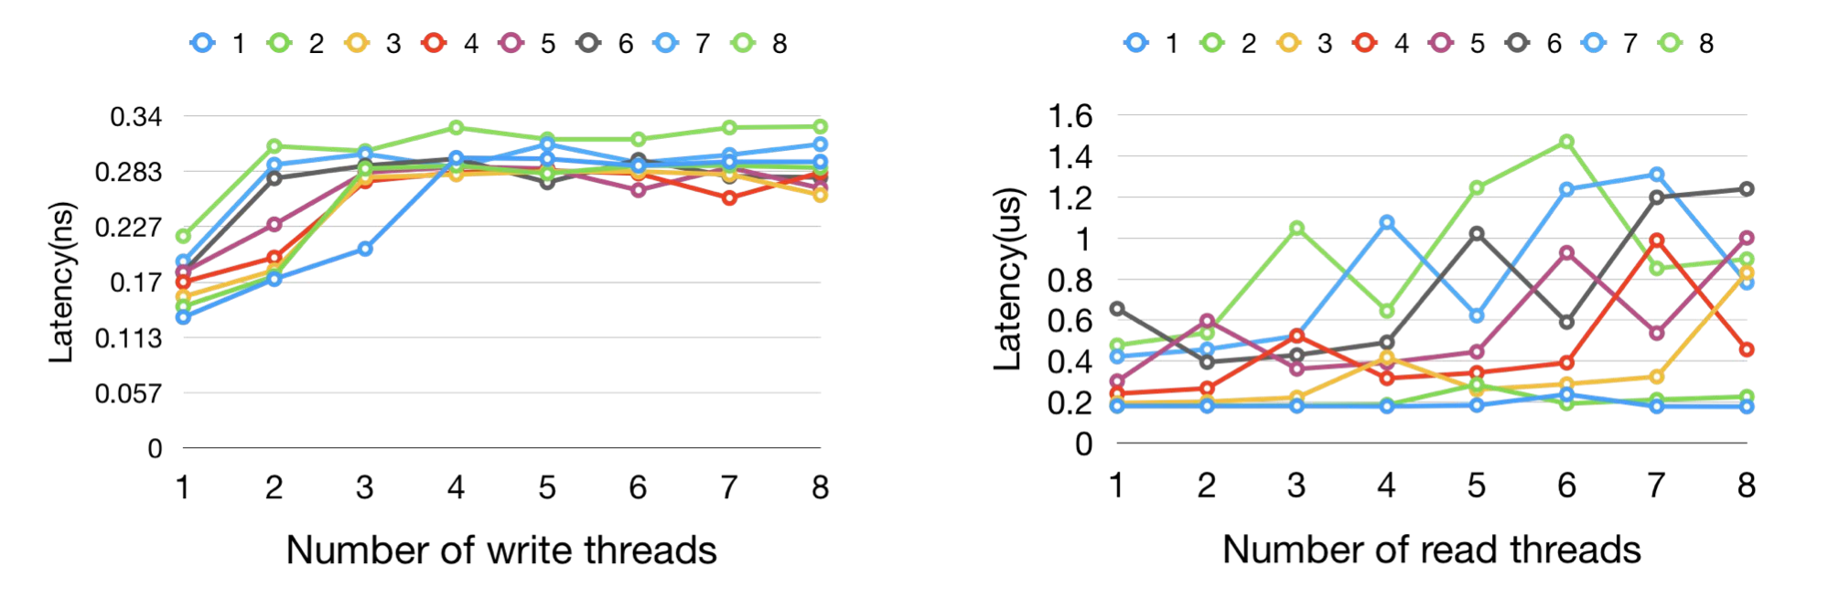
AEP的性能表现（混合读写）
固定读线程数增加写线程（或反之），读写带宽会各自稳定在某一个值附近，不再发生较大变化
尽可能打满带宽条件下，读带宽下限：1.5GB/s~2GB/s，写带宽下限：1GB/s
读写混合时，若线程数变化，读延迟较稳定，写延迟波动较大
Notes:
字节寻址意味着可以原地更新

Slide 29
谢谢
Notes:
字节寻址意味着可以原地更新

Slide 30
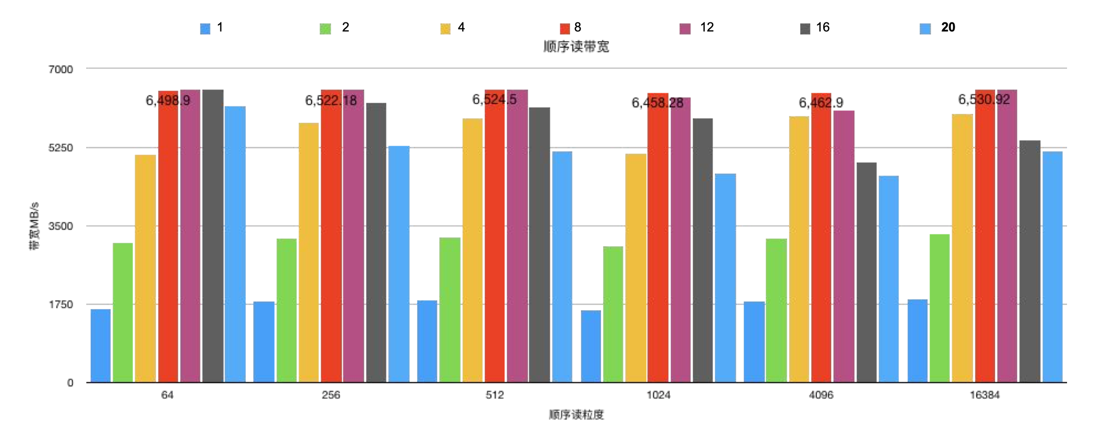
AEP的性能表现（顺序读带宽）
附录：
Notes:
字节寻址意味着可以原地更新

Slide 31
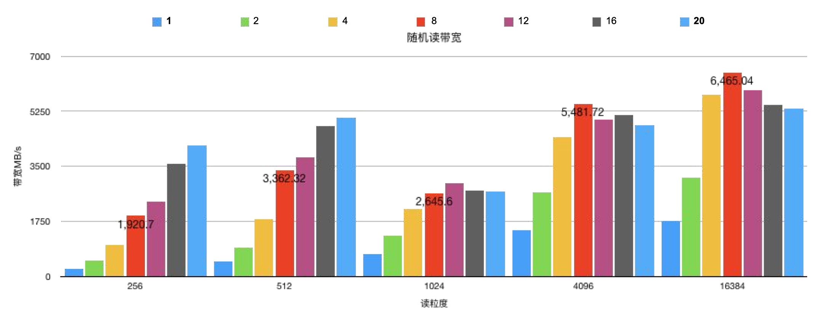
AEP的性能表现（随机读带宽）
Notes:
字节寻址意味着可以原地更新

Slide 32
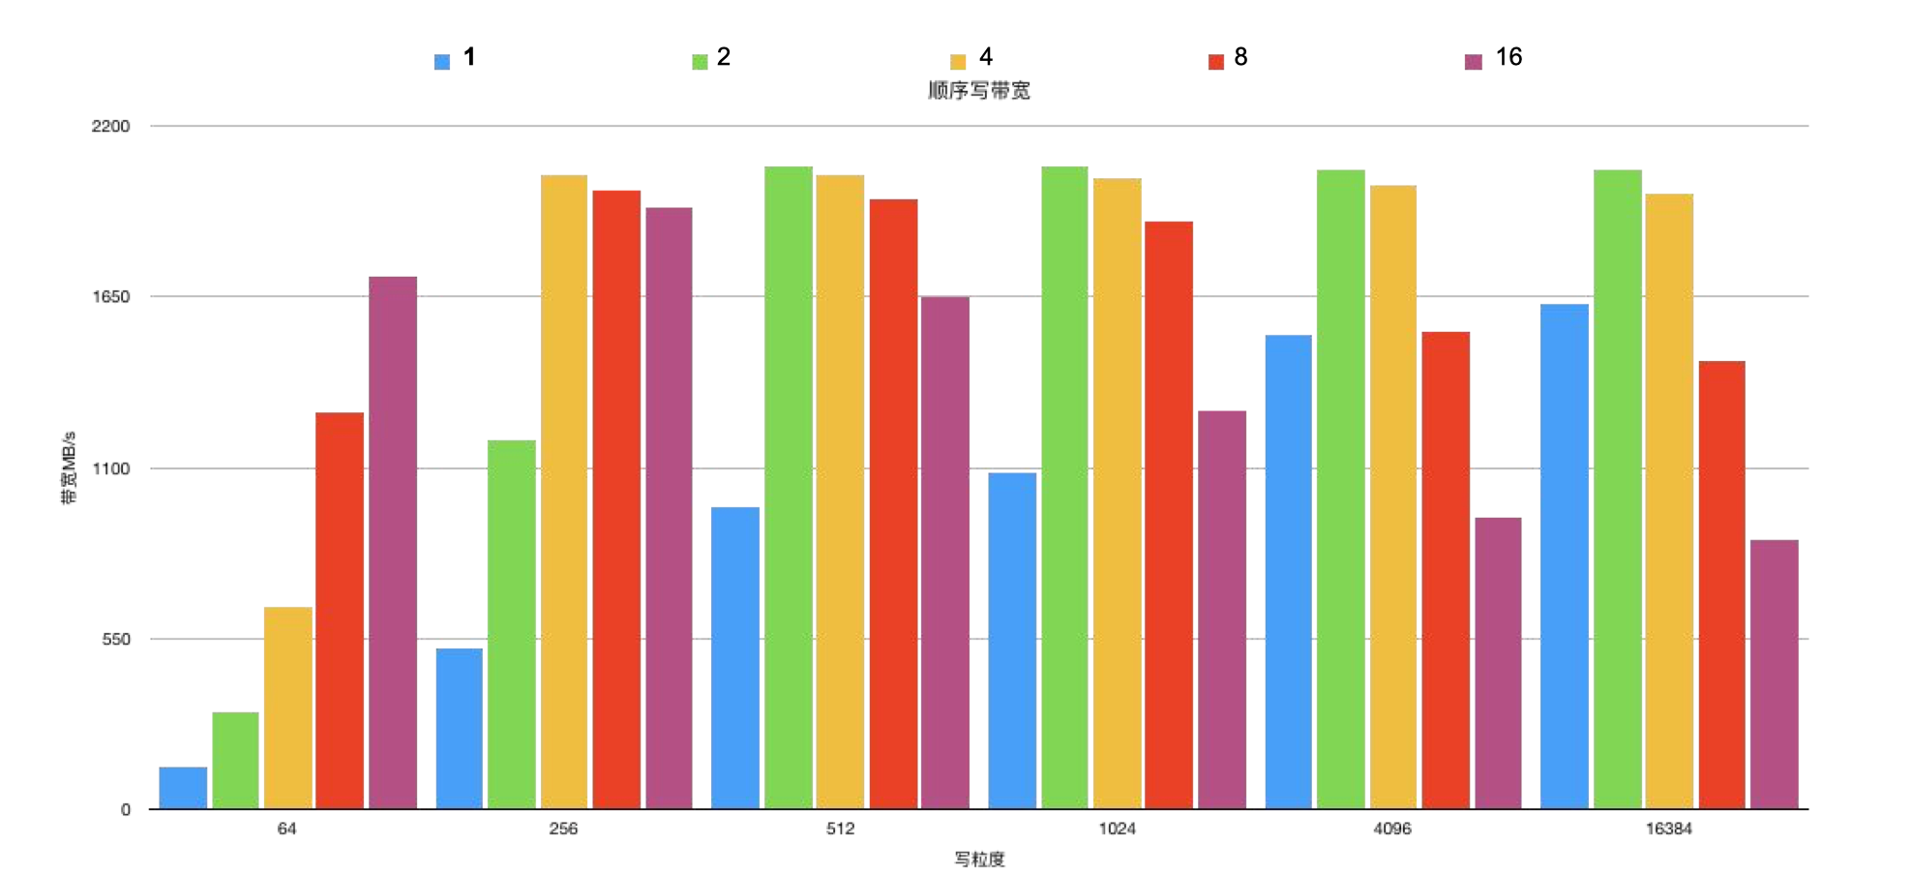
AEP的性能表现（顺序写带宽）
Notes:
字节寻址意味着可以原地更新

Slide 33
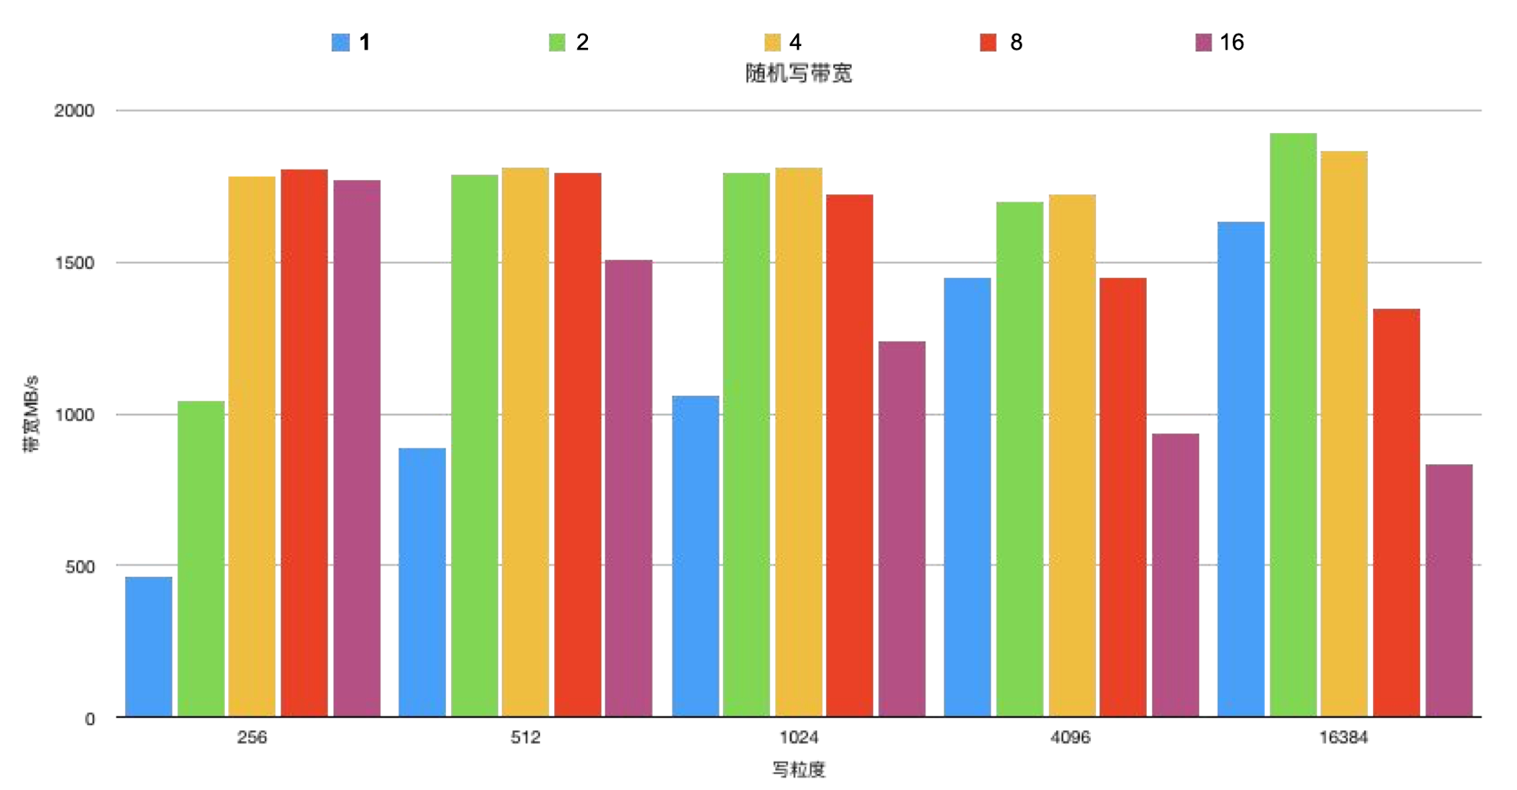
AEP的性能表现（随机写带宽）
Notes:
字节寻址意味着可以原地更新

Slide 34
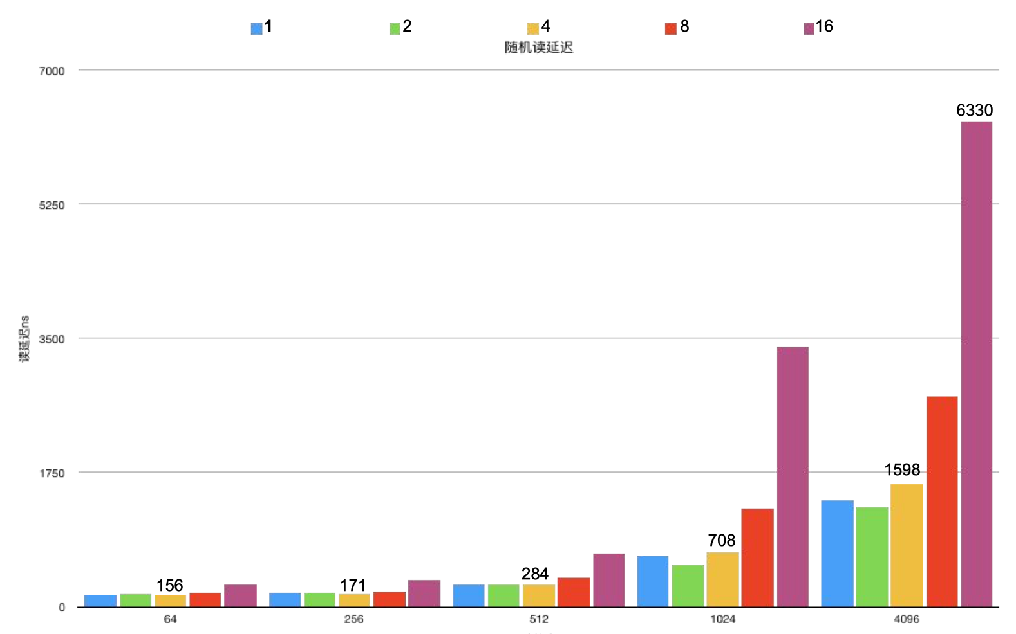
AEP的性能表现（随机读延迟）
Notes:
字节寻址意味着可以原地更新

Slide 35
AEP的性能表现（随机写延迟）
Notes:
字节寻址意味着可以原地更新

